Slide 1
Taniec
Taniec narodowy polonez

Slide 2
Cel ogólny
Rozwijanie motywacji do podejmowania samodzielnych działań na rzecz
harmonijnego rozwoju fizycznego.

Slide 3
Cele operacyjne
Charakterystyka tańców narodowych.
Umiejętności: wykonanie w parze i zespole ustawień podstawowych i ozdobnych „Polonez”.
Wychowanie: Rozwijanie dumy z tradycji i kultury „małej” i „dużej” ojczyzny.

Slide 4
Środki dydaktyczne
Komputer, projektor lub tablet
Filmy

Slide 5
Przebieg lekcji
Część organizacyjno-porządkowa:
sprawdzenie obecności, podanie tematu lekcji.

Slide 6
Część główna
historia, pochodzenia tańca narodowego Polonez,
krótka charakterystyka kroków podstawowych,
pogadanka na temat tradycji narodowych oraz szkolnych.

Slide 7
Taniec polonez - historia, kroki i figury
Polonez jest polskim narodowym tańcem reprezentacyjnym o charakterze korowodowym.
Obecnie znany jest on w głównej mierze jako taniec inaugurujący bal studniówkowy.
Polonez jest tańcem powolnym o rytmicznym schemacie ósemkowym. Utrzymany jest on
w metrum trójdzielnym.

Slide 8
Polonez - muzyka
https://www.youtube.com/watch?v=_PpfJUDGyBI

Slide 9
Taniec polonez - historia, kroki i figury
Od wieków stanowił on ważną część balów
i różnych uroczystości. Pierwowzorem tego tańca studniówkowego był taniec ludowy nazywany tańcem chodzonym, pieszym, wolnym lub łażonym (było to uzależnione od regionu).
Z czasem z kultury chłopskiej przeniknął do kultury szlacheckiej. Od drugiej połowy XV w. polonez był stałym elementem ceremoniału dworskiego.

Slide 10
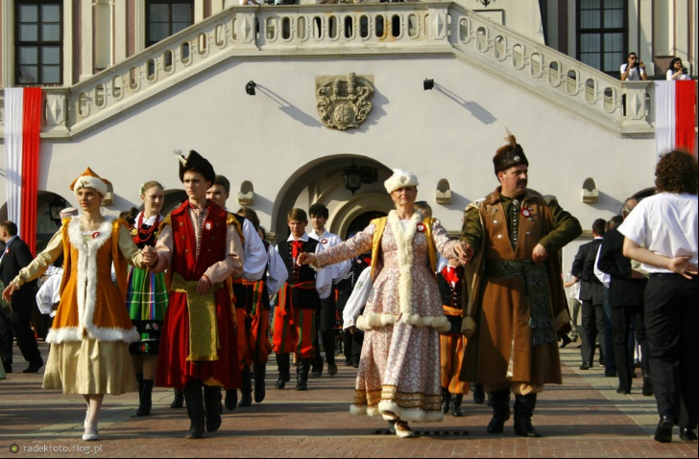

Slide 11
Taniec polonez - historia, kroki i figury
Polonez jest stosunkowo prostym tańcem korowodowym o rytmicznym schemacie ósemkowym i metrum trójdzielnym. Jego charakter w pełni oddaje anachroniczna nazwa "chodzony", bowiem taniec ten polega w głównej mierze na dostojnym chodzeniu
i poruszaniu się z gracją.
Kroki w polonezie są rytmiczne, powolne i posuwiste.
W celu uwydatnienia uroczystego charakteru tańca polonez powinno tańczyć się w eleganckich strojach,
z wyprostowaną sylwetką i z dumnie uniesioną głową.

Slide 12
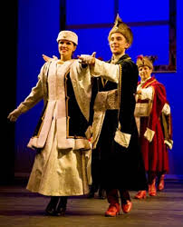

Slide 13
Taniec polonez - historia, kroki i figury
Bardzo ważnym elementem poloneza są stroje. Zarówno w obecnych czasach, jak i przed wiekami podstawą są i były eleganckie stroje, oddające powagę sytuacji.

Slide 14
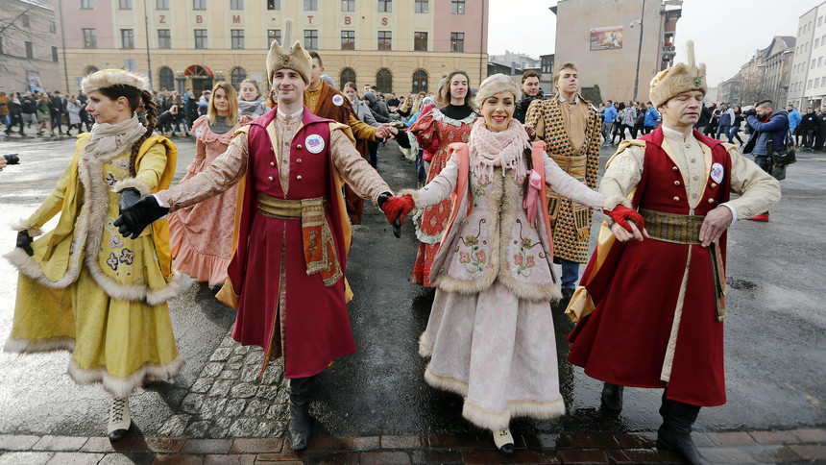

Slide 15
Taniec polonez - historia, kroki i figury
Przy wykonywaniu podstawowego kroku poloneza partnerzy powinni być zwróceni do siebie bokiem.
Następnie partner powinien ująć lewą dłoń partnerki
i podtrzymać ją poniżej klatki piersiowej.
Ręce obu partnerów powinny być wyciągnięte ku górze.
Na komendę "raz" partnerzy powinni ugiąć nogę w kolanie, a następnie wysunąć do przodu nogę: kobieta - prawą, mężczyzna - lewą.
Pierwszy krok poloneza powinien być długi i posuwisty.
Na komendę "dwa" i "trzy" kroki powinny być zdecydowanie krótsze i mniej posuwiste od pierwszego.
Bardzo ważnym elementem poloneza są ukłony w postaci delikatnych skinień głową wykonywanych zarówno przez partnera, jak i partnerkę tańca.

Slide 16
Taniec polonez - historia, kroki i figury

Slide 17
Taniec polonez - historia, kroki i figury
Krok podstawowy poloneza urozmaicany jest licznymi figurami, które tancerze wykonują zespołowo tworząc układ. Do bardziej znanych figur poloneza należą: ustawienie czwórkami, taniec w kole, wąż, spirala, mijanka, tunel oraz korowód. Podczas nich pary taneczne rozdzielają się, łączą, chodzą wężykiem, mijają się w rzędach.

Slide 18
Taniec polonez - historia, kroki i figury
Obowiązujące dziś kroki i figury poloneza ostatecznie ustalone zostały w latach 1987-1989 przez Radę Ekspertów ds. Folkloru Ministerstwa Kultury i Sztuki.

Slide 19
Taniec polonez - historia, kroki i figury
Zobacz na wideo podstawowe kroki poloneza
https://www.youtube.com/watch?v=fbq187_-Eqg&feature=youtu.be

Slide 20
Taniec polonez - historia, kroki i figury
Najlepiej rozpoznawalna jest figura tunelu,
w której tancerze stojąc w korowodzie unoszą ręce do góry, a pary z początku pochylają się
i przechodzą dołem

Slide 21
Taniec polonez - historia, kroki i figury
Obejrzyj jak wyglądają figury poloneza
https://www.youtube.com/watch?v=d_tvfCGqTGc&feature=youtu.be

Slide 22
Film
studniówka 2018: I LO im. T. Kościuszki w Busku - Zdroju - POLONEZ
https://www.youtube.com/watch?v=ETmmrFCG3MA

Slide 23
Podział klasy na grupy
Próba wykonania kroków podstawowych
i podawanie własnych pomysłów- układanie
prostych układów wieloosobowych według
inwencji uczniów, pod kierunkiem
nauczyciela.
Wykorzystanie nagrań podkładu muzycznego do Poloneza- magnetofon.
Krótka prezentacja wykonania zadania na forum klasy.

Slide 24
Część końcowa
ćwiczenia rozluźniające, oddechowe, omówienie lekcji,
pożegnanie.

